Slide 1

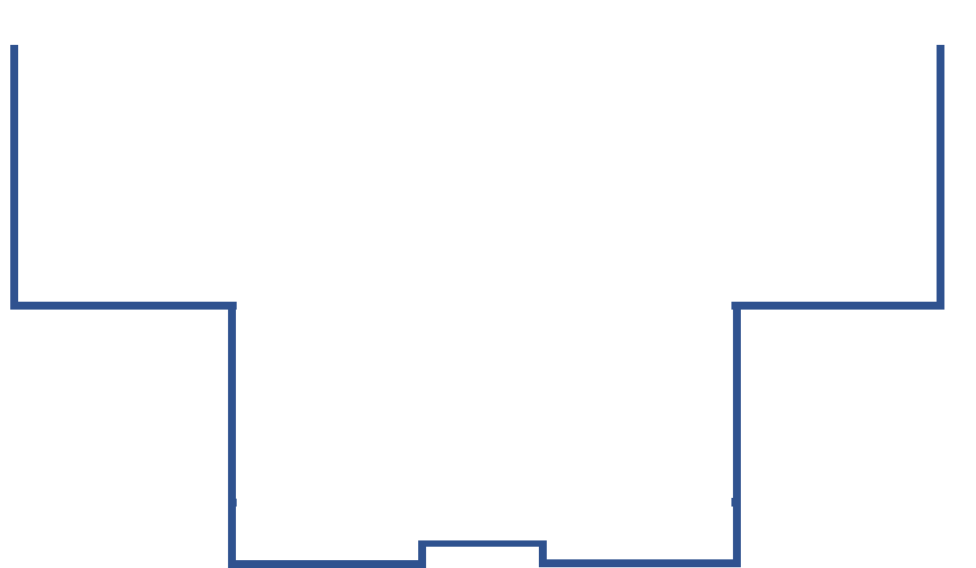
外から見た窓位置
質問項目９
b’
b
ｃ
c’
a
平面における窓位置
c’
ｃ
窓のサイズ
※単位はすべて（㎜）
※１フロアの一例（実寸）です。
※設置状況によりサイズが異なることがあります。
b’
a
b
3850
6380
7150
860
壁
860
860
860
860
800
壁
壁
a
b・b’
ｃ・c’

